Slide 1
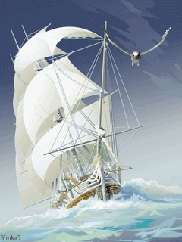
Презентация к психокоррекционному занятию
МОРСКОЕ
ПУТЕШЕСТВИЕ
Подготовила:
педагог-психолог ГБОУ школы №432
Даморатская И.А.

Slide 2
Правила работы в группе
Говорим по очереди
Внимательно слушаем друг друга
Никого не оскорбляем, не дразним

Slide 3
Правила работы в паре
уметь слушать
уметь делать дело вместе
уметь договариваться
уметь уступать
уметь принимать мнение другого
уметь распределить задание
быть вежливым

Slide 4
Составьте слова
МЕ ДУ ЗА
МО РЯК
ЧАЙ КА
МО РЕ
ПА ЛУ БА
ПА РУС

Slide 5
Упражнение на дыхание

Slide 6
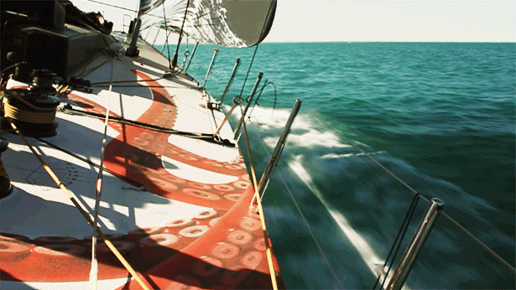
Упражнение на снятие
мышечного напряжения

Slide 7
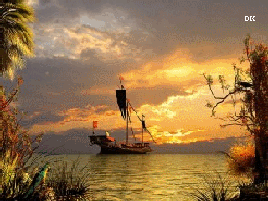

Slide 8
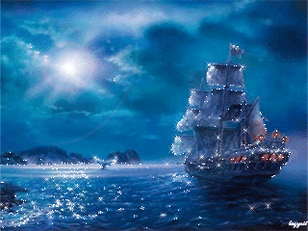

Slide 10
Подведение итога
На занятии мне понравилось….
На занятии мне не понравилось….

